Slide 1


Slide 2

KANTEMIR
«Kantemir » - новое вино завода «АГРО-ЮГ» вызвавшее резонанс среди сомелье и винных экспертов Украины своими органолептическими характеристиками.
Строгий контроль на всех этапах производства, использование подлинных по зональности сортов винограда, разлив и бутылирование исключительно под контролем и в соответствии с международными стандартами производства.
ТМ Kantemir обеспечивает постоянно высокое качество, создавая стандарты качества украинского вина.

Slide 3
KANTEMIR
Винзавод "АГРО-ЮГ" берет начало от сельскохозяйственной колонии, основанной в 1927 году французским фондом "ICA" на территории Бессарабии.
В 1926 году группа французских агрономов объехала почти всю Бессарабию в поисках лучших районов для виноградарства. Они выбрали место недалеко от города Каушан, которое назвали "идеальным участком".
Фонд построил деревню и винзавод, оснащенный по последнему слову техники того времени. Вокруг деревни были заложены 52 га виноградников европейских сортов. В течение всего нескольких лет колония стала одним из самых процветающих сел Бессарабии, и ее вина поставлялись по всей Европе, включая Францию.
В 1997-2000 завод стал одной из первых частных винодельческих компаний в Украине.
Сейчас это современный винодельческий комплекс, крупнейший в своем регионе, оснащенный современным Европейским оборудованием, является одной из лучших баз для производства вин в Украине.

Slide 4
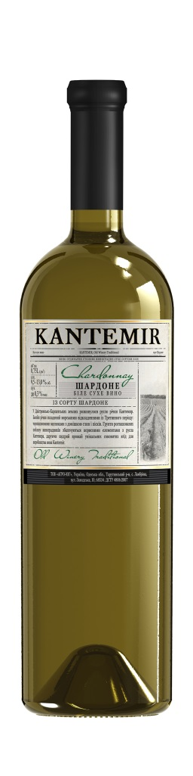
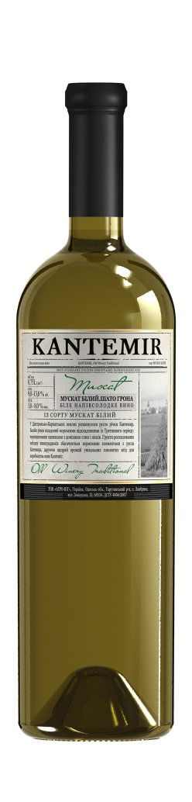
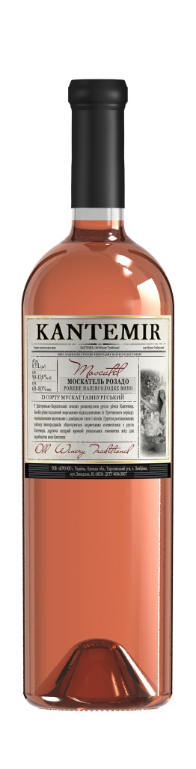
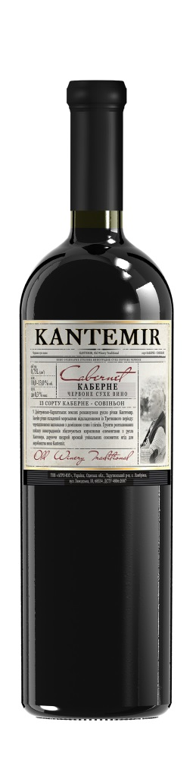
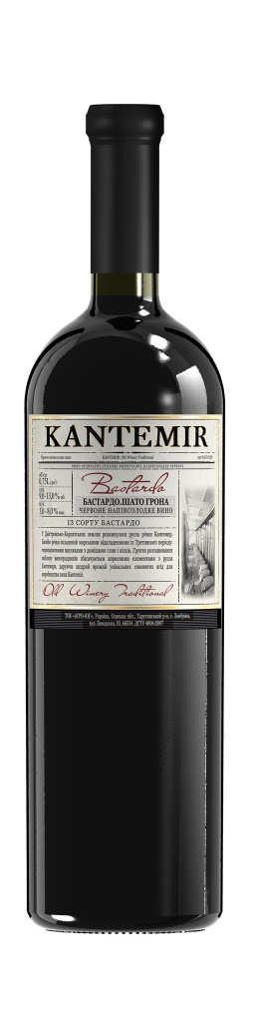
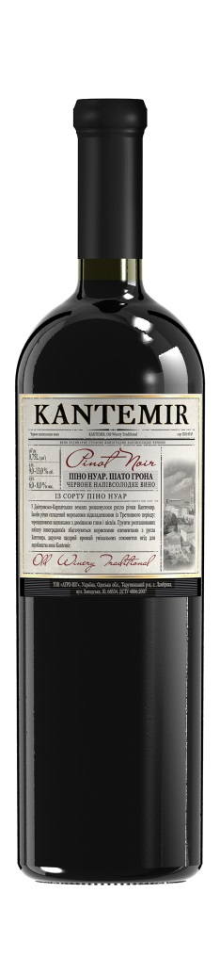
KANTEMIR
Досвід Європи-Душа України

Slide 5
Что создает неповторимый стиль КАNTEMIRa?
Уникальный ступенчатый терруар ( Терруар ― это сочетание природных условий, в которых растёт виноград. )Современный стиль производства вин направлен на то, чтобы выявлять уникальные свойства, которые дает вину терруар.
Вино - это продукт местности, поэтому для создания качественных вин очень важно учитывать специфику виноградника: комбинацию почв, климатических факторов, сортов винограда.
Бассейн реки Kantemir сложен третичными морскими отложениями: ракушечными известняками с примесью глин и песков. Почвы расположенных поблизости виноградников обогащаются полезными элементами из русла Кантемира, даря обильный урожай уникальных сочных ягод для производства вина Kantemir.
Здесь ,в самом экологически чистом регионе Украины, на террасах, расположенных на разных высотах мы выращиваем наши виноградинки.
Местность произрастания винограда условно можно поделить на три части, отличающие друг от друга высотой над уровнем моря. Условно, это некие ступени, поднимающиеся на юг, на которых произрастает виноград.
Удивительно, что один и тот же сорт винограда, высаженный на разной высоте, в итоге приобретает разные свойства по кислотности и содержанию сахара. В процессе купажирования смешивается виноградное сусло с разных участков и рождается самобытное неповторимое вино.

Slide 6
Что создает неповторимый стиль КАNTEMIRa?
Выгодное соседство
Виноградники расположены в окружении фруктовых садов, лугов с горными травами, соответственно, виноградные ягоды приобретают ярко выраженные ароматы окружающей растительности, что придает вину ни с чем несравнимый букет, присущий только этой местности.
Произрастание виноградников в самом экологически чистом регионе Украины и применение подходов органического виноградарства обеспечивают выращивание натуральных и вкусных солнечных ягод для производства вин Kantemir.
Благодаря особым климатическим условиям, вина Kantemir. получаются полными и округлыми. Виноделы говорят, что «вино имеет тело», с характерной свежестью во вкусе. В каждом бокале можно ощутить связь времен и незыблемые украинские традиции.

Slide 7
Что создает неповторимый стиль КАNTEMIRa?
Виноград
Для производства вин используются морозостойкие разновидности популярных сортов винограда, так как, не смотря на большое количество солнечных дней, в зимний период температура воздуха в данном регионе может значительно понижаться. Специфика таких виноградных лоз заключается в том, что в период созревания ягоды, лоза старается максимально насытиться влагой и передать её грозди, чтобы к периоду заморозков в стволе влаги не было.
Это позволяет получить очень крупные и сочные грозди, из которых впоследствии и изготовляется вино ТМ Kantemir.
Тщательный отбор виноматериала согласно кондициям (с учетом момента технической зрелости), которые соответствуют мировым стандартам изготовления вин;
Исключительно ручной сбор винограда для максимального контроля качества.

Slide 8
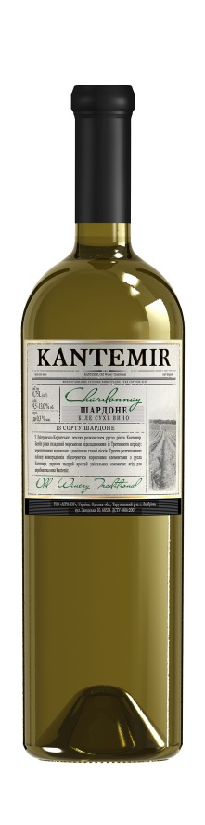
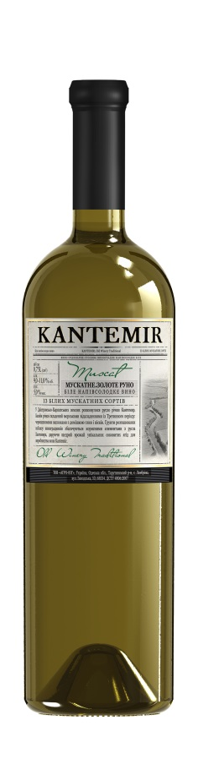

Белые вина ТМ КАNTEMIR
Шардоне .
Вино виноградное сухое , белое.
Алк- 10-12% об, Объем 0,75L.
Изготовлено из классического сорта винограда Шардоне. Ароматное вино с нотами цитруса и меда Имеет свежий, элегантный золотистый цвет, с нежным оливковым оттенком .
Мускат Белый. Шато Грона-
Вино виноградное полусладкое, белое.
Алк- 10-12% об, Объем 0,75L.
Изготовлено из белых мускатных сортов винограда. Ароматное вино с нотами цитруса и меда, благодаря чему имеет мягкий гармоничный, освежающий, с приятной утонченностью вкус.
Москатель Розадо .
Вино виноградное полусладкое , розовое.
Алк- 9,5-13% об, Объем 0,75L.
Вино имеет приятный светло-розовый цвет, аромат муската с легкими нюансами розы. Живое вино, освежающее и хорошо структурированное во вкусе, с яркой кислинкой и фруктовыми оттенками в послевкусию

Slide 9
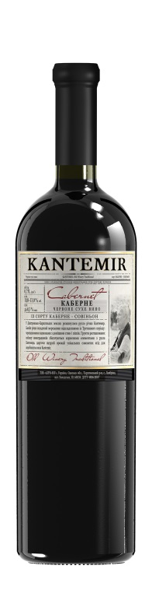
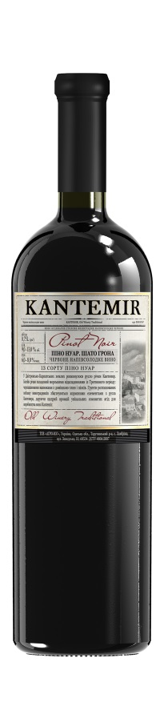
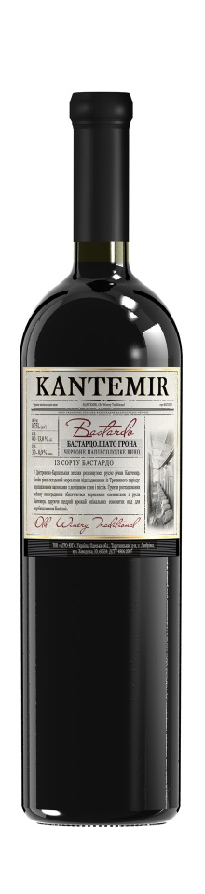
Красные вина ТМ КАNTEMIR
Каберне .
Вино виноградное сухое , красное .
Алк- 10-12% об, Объем 0,75L.
Изготовлено из сорта винограда Каберне-Совиньон. Сортовое вино темно-рубинового цвета с легким привкусом граната. Вкус умеренно терпкий, бархатистый. Букет имеет ноты черной смородины и луговой фиалки.
Пино-Нуар. Шато Грона-
Вино виноградное полусладкое, красное.
Алк- 10-12% об, Объем 0,75L.
Имеет интенсивный рубиновый цвет, изготавливается из сорта Пино-Нуар и смеси европейских сортов винограда. Вкус полный, насыщенный, с широкой гаммой оттенков миндаля и вишни. Букет имеет ягодный привкус, в котором перекликаются малина и смородина.
Бастардо . Шато Грона-
Вино виноградное полусладкое , красное.
Алк- 10,5-13% об, Объем 0,75L.
Изготовлено по традиционной технологии из винограда сорта Бастардо Магарачский. Вино бархатисто-гранатового цвета со сложным насыщенным вкусом и полным цветочно-ягодным ароматом. Во вкусе преобладают тона спелой смородины, калины и рябины.

Slide 10
СПАСИБО ЗА ВНИМАНИЕ!

